Slide 1


ایران و زنجیره‌های ارزش منطقه‌ای
RVC
دی 1403
GVC

Slide 2
ساختار
خانم پریسا یعقوبی
مقدمه
تحولات اصلی زنجیره ارزش جهانی
- زنجیره‌های پایین دست به تفکیک ۱۴ رشته فعالیت صنعتی
- زنجیره‌های بالادست به تفکیک ۱۴ رشته فعالیت صنعتی
* کشورهای غیرمنطقه‌ای
تحولات اصلی زنجیره ارزش منطقه‌ای (۱۱ کشور همجوار و همسایه ایران)
- زنجیره‌های پایین دست به تفکیک ۱۴ رشته فعالیت صنعتی
- زنجیره‌های بالادست به تفکیک ۱۴ رشته فعالیت صنعتی
آقای امین مالکی
ایران و زنجیره‌های ارزش منطقه‌ای: فرصت‌ها و چالش‌ها
خانم افسانه شفیعی
نگاهی به زنجیره‌های ارزش یک صنعت منتخب: لاستیک و پلاستیک
آقای علیرضا کلاهی
تجربه‌های موفق و ناموفق و ضرورت‌ها پیش‌رو

Slide 3
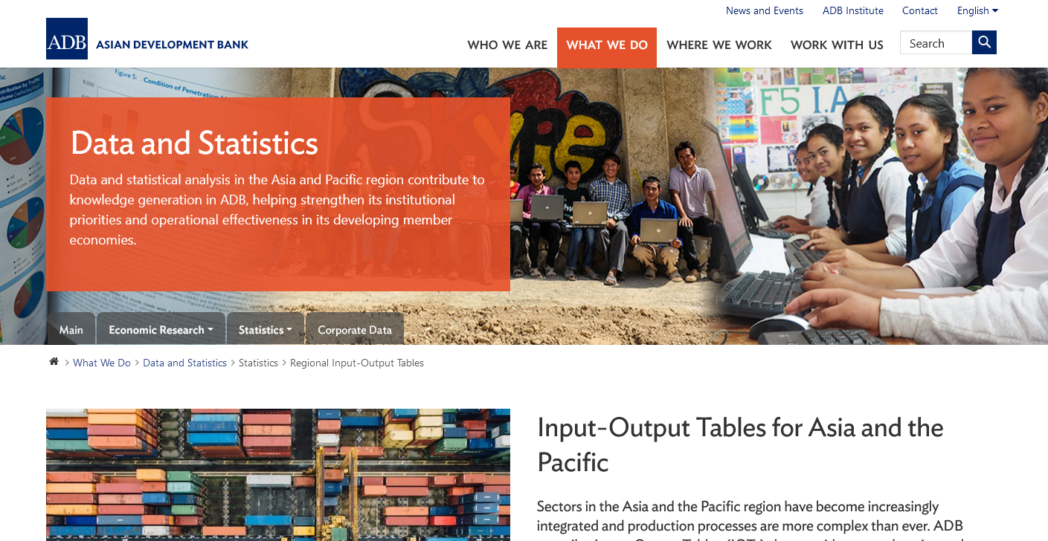
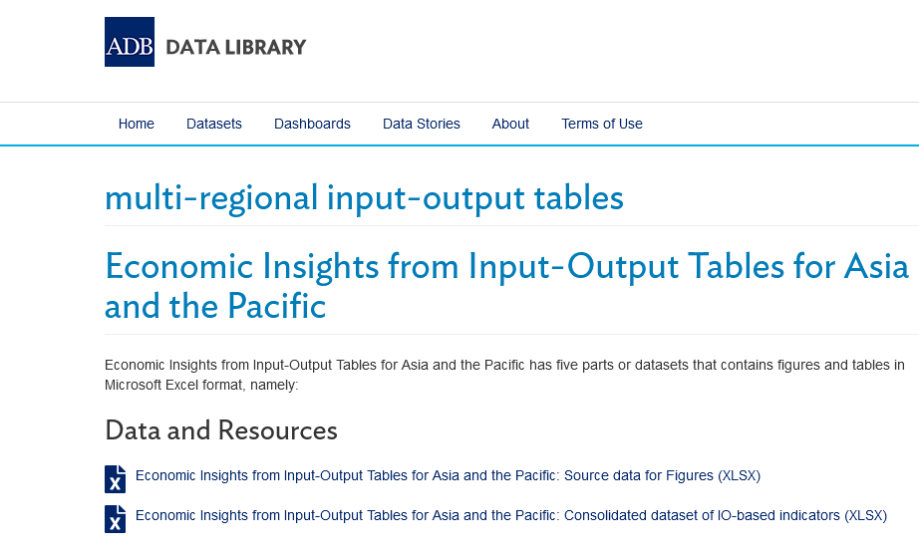
تعاریف
منظور از زنجیره‌های ارزش جهانی Backward: بالادست (ارتباط پسین- نقش تقاضا کننده)
منظور از زنجیره‌های ارزش جهانی Forward: پایین دست (ارتباط پیشین- نقش عرضه کننده)
14 رشته فعالیت صنعتی عبارتند از:
صنایع پالایشگاهی
صنایع چرم و محصولات چرمی
صنایع چوب و محصولات چوبی
صنایع شیمیایی
صنایع غذایی، آشامیدنی و دخانیات
صنایع فلزات اساسی
صنایع کاغذ و محصولات کاغذی و انتشار
صنایع کانی غیرفلزی
صنایع لاستیک و پلاستیک
صنایع ماشین‌آلات اداری، برقی، الکترونیکی و اپتیکی
صنایع ماشین‌آلات کشاورزی و معدنی
صنایع مبلمان
صنایع منسوجات و پوشاک
صنایع وسایل نقلیه موتوری و تجهیزات حمل و نقل
منابع داده ها
جداول داده- ستانده منطقه‌ای ADB

Slide 4
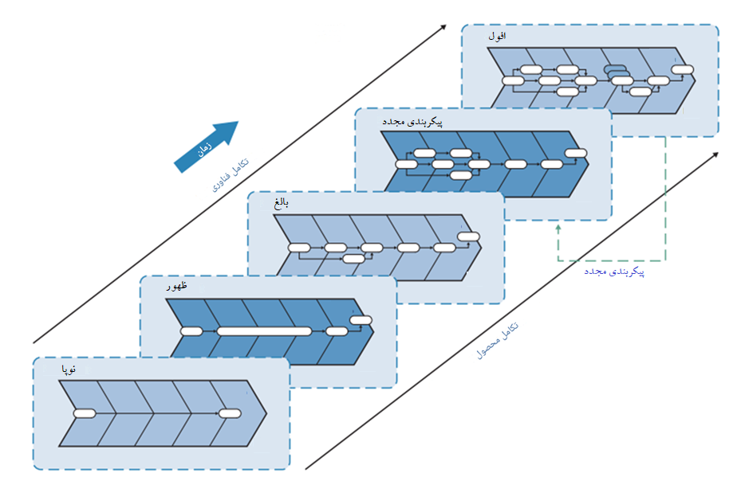
سطوح زنجیره‌های ارزش جهانی در صنایع مختلف

Slide 5
مراحل تکامل زنجیره‌های ارزش جهانی
ساختار ساده و محدود
تمرکز بر تولید داخلی
کمبود تخصص و فناوری‌های پیچیده
محدود بودن رقابت و مشارکت جهانی
عدم تخصص در توزیع جهانی
سازماندهی پیچیده و تخصصی فرآیندها
گسترش و تنوع بازارهای جهانی
بهره‌وری و کارایی بالا
رقابت جهانی و نوآوری مستمر
مدیریت ریسک و انعطاف‌پذیری بالا
همکاری‌های استراتژیک و جهانی
گسترش همکاری‌های بین‌المللی
تقسیم کار و تخصصی شدن فرایندهای تولید
رشد فزاینده صادرات و واردات
ارتقاء فناوری و نوآوری
ایجاد ظرفیت‌های تولیدی و زیرساخت‌های جهانی
نوپا
ظهور
بالغ
بازنگری در ساختار زنجیره تأمین
تنوع منابع تأمین و کاهش ریسک
ادغام فناوری‌های نوین
نوآوری در مدل‌های تجاری
مکان‌یابی مجدد تولید و نزدیک‌سازی به بازارهای اصلی
کاهش تقاضا و جایگزینی محصولات
جایگزینی فناوری‌های جدید
انتقال تولید به مناطق دیگر
افزایش رقابت و کاهش حاشیه سود
خروج شرکت‌ها از بازار
پایان عمر زنجیره‌های تأمین خاص
پیکربندی مجدد
افول

Slide 6
تحولات زنجیره‌های جهانی و منطقه‌ای در پایین دست (زنجیره‌های پیشین- نقش عرضه کننده کشورها) بخش صنعت
مناطق اصلی در کل 14 رشته فعالیت در طی بازه زمانی 2022-2017: کشورهای اروپایی، آسیایی، کشورهای همجوار و همسایه ایران (۱۱ کشور)، کشورهای آمریکایی
منطقه آسیا 2022-2017 بیشترین سهم مشارکت پیشین (Forward)را در صنایع چرم و محصولات چرمی، فلزات اساسی، کانی غیرفلزی، لاستیک و پلاستیک، ماشین‌آلات کشاورزی و معدنی،‌منسوجات و پوشاک و وسایل نقلیه موتوری داشته‌اند.
در منطقه اروپا: کاهش مشارکت در زنجیره‌های ارزش بالادست صنایع وسایل نقلیه موتوری،‌ منسوجات و ماشین‌آلات کشاورزی و معدنی
در منطقه آسیا : کاهش مشارکت در زنجیره‌های ارزش بالادست صنایع غذایی و مبلمان
در منطقه آمریکا : کاهش مشارکت در زنجیره‌های ارزش بالادست صنایع منسوجات و پوشاک
در کشورهای همسایه و همجوار ایران : کاهش مشارکت در زنجیره‌های ارزش بالادست صنایع کاغذ و محصولات کاغذی و انتشار
نگاه مقایسه‌ای با تاکید زنجیره‌های ارزش منطقه‌ای:
افزایش متوسط مشارکت کشورهای همجوارو همسایه ایران نسبت به سایر مناطق طی بازه زمانی 2022-2017
افزایش متوسط مشارکت کشورهای همجوار و همسایه ایران در صنایع غذایی، صنایع چوب و محصولات چوبی، صنایع فلزات اساسی، صنایع پالایشگاهی

Slide 7
تحولات زنجیره‌های جهانی و منطقه‌ای در بالادست (زنجیره‌های پسین- نقش تقاضاکننده کشورها) بخش صنعت
افزایش مشارکت تمامی مناطق در زنجیره‌های ارزش بالادست در طی بازه زمانی 2022-2017
افزایش مشارکت چشمگیر کشورهای اروپایی در زنجیره‌های ارزش پسین(Backward) جهانی
افزایش مشارکت کشورهای آسیایی پس از کشورهای اروپایی در زنجیره‌های بالادست
در کشورهای آسیایی در صنایع ماشین آلات کشاورزی و معدنی متوسط نرخ مشارکت تقریباً برابر و حتی کمی بالاتر از کشورهای اروپایی دارند.
کشورهای همجوار و همسایه در بیشتر صنایع متوسط نرخ مشارکت بالاتری نسبت به کشورهای آمریکایی دارند.
نگاه مقایسه‌ای با تاکید زنجیره‌های ارزش منطقه‌ای:
مشارکت نسبتاً یکسان کشورهای همجوار و همسایه در تمامی صنایع
افزایش مشارکت کشورهای همجوار و همسایه نسبت به کشورهای آسیایی در صنایع چوب و محصولات چوبی، چرم و محصولات چرمی، صنایع مبلمان، منسوجات و پوشاک
در میان کشورهای همجوار و همسایه صنایع وسایل نقلیه موتوری بیشترین میزان مشارکت را به طور متوسط طی سال های 2022-2017 داشته اند.
در میان کشورهای همجوار و همسایه کشور کویت بیشترین مشارکت را در طی سالهای مورد بررسی در کل صنایع داشته و پس از آن کشورهای گرجستان و ارمنستان قرار دارند.

Slide 8
جمع‌بندی
تقریباً تمامی کشورها در زنجیره‌های ارزش جهانی مشارکت دارند. اما شیوه مشارکت آنها با یکدیگر متفاوت است.
مشارکت کشورها در بخش های بالادستی که فاصله بیشتری تا مصرف کننده نهایی دارد و نقش تقاضاکننده را دارند؛ بیشتر است.
کشورهای همجوار و همسایه (11 کشور) بازیگران اصلی در صنایع مختلف هستند.
مشارکت پایین دست محدود کشورها در مناطق جغرافیایی مختلف در تولید مثلاً در منطقه همجوار و کشورهای همسایه بازیگران اصلی در صنایع مختلف محدود به پنج کشور ترکیه، روسیه، پاکستان، عربستان و مصر هستند.
بیشتر مشارکت کشورهای همجوار و همسایه در صنایع غذایی، چوب و محصولات چوبی و منسوجات و پوشاک است.
با بررسی روند تحولات زنجیره‌های ارزش جهانی و منطقه‌ای می‌توان دریافت که مشارکت در این زنجیره‌ها نیازمند تدوین صحیح سیاست‌های تجاری و صنعتی همسو و همراستا با یکدیگر است تا به رشد پایدار کشورها منجر شود.
مشارکت در این زنجیره‌ها چه در بالادست و چه در پایین‌دست مزایا و چالش‌هایی دارد که شناسایی آن‌ها سبب مشارکت مؤثرتر کشور در زنجیره‌ها می‌شود.

Slide 9
پرسش
پاسخ
سپاس

